Slide 1
Funkce obcí ve společnosti
Teorie a praxe rozvoje měst a obcí
Ing. Jiří Velinský, 12. 10. 2014

Slide 2
Na odlehčení I.
Cestovatel se ptá domorodce: „Proč vysíláte kouřové signály ze dvou ohňů?“ „To jedno je kopie pro obecní úřad.“

Slide 3
Program
funkce obcí ve společnosti
historický vývoj obcí
vývoj obecního zřízení
velikostní struktura obcí
funkce města
statutární město
Notes:
Dotazy ihned

Slide 4
Funkce obcí
obec – složitý socioekonomický systém
základní funkce:
obytná – lidé v obcí žijí, bydlí
pracovní – organizace nabízející pracovní příležitosti
obslužná – organizace nabízející určitý rozsah soukromých i veřejných statků a služeb
odlišná míra plnění těchto funkcí různými obcemi
Notes:
Malé obce plní tyto funkce jen částečně.

Slide 5
Funkce obcí II.
jiný pohled (Peková):
sociální: sociální prostor pro společnou koexistenci lidí – např. zajišťování určité míry vzdělání, veřejného pořádku, kulturní a sportovní aktivity atd.
ekonomická: účastník ekonomických vztahů, ekonomický rozvoj dalších subjektů (např. podpora podnikatelských aktivit)
územně-technická: funkční využití svého území, územní rozvoj

Slide 6
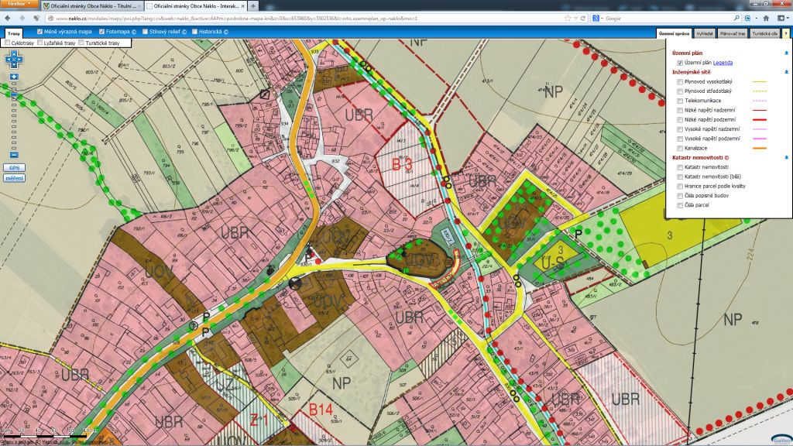
Územně-technická funkce obce

Slide 7
Vznik obcí
ochrana, obrana
mocenská funkce
kulturní funkce
obchodní funkce
šíření pokroku (výroba, inovace)
správní funkce (úřady, instituce)

Slide 8
Úloha obce
obec – společenství lidí, stejná oblast, řada stejných zájmů, problémů a příležitostí
cíl – pečovat o rozvoj svého území a uspokojovat potřeby a zájmy svých obyvatel
prostředek – autonomie: legislativní, ekonomická

Slide 9
Historický vývoj územní samosprávy I.
určité prvky územní samosprávy – již starověké Řecko a Řím
12. století – silnější postavení měšťanstva – získávání nezávislosti města na panovníkovi – relativně autonomní celky s výsadami od panovníka
města – některá velmi bohatá (obchod, rozvoj řemesel, geografická poloha)
19. století - příliv obyvatel do měst v souvislosti se zrušením nevolnictví
Notes:
Právo pořádat trhy, vařit pivo, mílové právo (v okruhu 1 míle se nesměl usadit cizí řemeslník)

Slide 10
Historický vývoj územní samosprávy II.
města: bohatá × chudá: velmi rozdílný stupeň zabezpečení základních služeb
proces centralizace – omezení místní pravomoci ve zdanění, definování úkolů, které mají být zajišťovány, rozdělování příjmů, transferové vztahy

Slide 11
Sídelní struktura
historicky daná
různá v různých zemích, regionech
podmiňuje výkon veřejných služeb
efektivita výkonu veřejné správy

Slide 12
Sídelní struktura v Česku
velmi vysoký počet malých obcí (do 1000 obyvatel)
úředně určené slučování v 80. letech 20. století
vznik řady nových obcí po roce 1990
malé obce často neplní své základní funkce
Notes:
Různé typy sídel: semknuté (ulicové-silniční, shlukové), rozptýlené (údolní, samoty)

Slide 13
Velikostní skupiny obcí ČR
k 1. 1. 2012
Velikostní skupina | počet obcí | podíl obcí | počet obyvatel | podíl obyvatel
do 199 | 1 463 (+ 5 VÚ) | 23,48% | 181 851 | 1,73%
200-499 | 2 017 | 32,27% | 658 207 | 6,27%
500-999 | 1 366 | 21,85% | 962 918 | 9,17%
1 000-1 999 | 727 | 11,63% | 1 017 529 | 9,69%
2 000-4 999 | 400 | 6,40% | 1 215 137 | 11,57%
5 000-9 999 | 142 | 2,27% | 971 336 | 9,25%
10 000-19 999 | 68 | 1,09% | 954 676 | 9,09%
20 000-49 999 | 42 | 0,67% | 1 217 062 | 11,59%
50 000-99 999 | 16 | 0,26% | 1 137 171 | 10,82%
nad 100 000 | 5 | 0,08% | 2 189 558 | 20,84%
celkem | 6 246 (+ 5 VÚ) | 100,00% | 10 505 445 | 100,00%
Zdroj dat: ČSÚ: Malý lexikon obcí, 2012
Notes:
Které obce mají více jak 100 000 obyvatel?

Slide 14
Česká sídelní struktura
více jak 90 % obcí má méně jak 1 500 obyvatel
zákon o obcích – pravidla pro slučování a připojení obcí a pro vznik nové obce ( §§ 19-27 zákona č. 128/2000 Sb., o obcích, v platném znění)
relativně komplikovaný proces oddělení obce (proces, dělení majetku)
Notes:
Žije někdo v obci, která se slučovala/dělila? Ví někdo o nějaké obci, která uvažuje o oddělení?

Slide 15
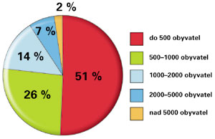
Česká sídelní struktura – počet obcí

Slide 16
Vývoj velikostní struktury obcí v Česku
1. 1. 1980: 4 778 obcí (v tom 528 obcí do 199 obyvatel a 1 535 obcí 200-499 obyvatel);
3. 3. 1991: 5 768 obcí (v tom 1 328 obcí do 199 obyvatel a 1 955 obcí 200-499 obyvatel);
1. 3. 2011: 6 258 obcí (v tom 1 661 obcí do 199 obyvatel a 2 041 obcí 200-499 obyvatel).

Slide 17
Rozdíly v sídelní struktuře: Česko, Polsko, Rakousko
Česko: 10,5 mil. obyvatel, cca 6 250 obcí, nejčastěji má obec 200-499 obyvatel
Polsko: 38,5 mil. obyvatel, cca 2 500 obcí, nejčastěji má obec 5 000–7 499 obyvatel (proběhla reforma veřejné správy, jen 28 obcí má méně než 2 500 obyvatel)
Rakousko: 8,5 mil. obyvatel, cca 2 350 obcí, nejčastěji má obec 1 001–1 500 obyvatel

Slide 18
Průměrná populační velikost obce

Slide 19
Problém velkého počtu malých obcí I.
neplnění základních funkcí
neschopnost zajištění určité úrovně poskytování veřejných statků a služeb pro své občany
alokační neefektivnost při poskytování veřejných statků a služeb (úspory z rozsahu, vyšší odbornost a profesionalita řízení obce)

Slide 20
Problém velkého počtu malých obcí II.
snaha motivovat obce ke slučování např. novým daňovým určením – většina daňových příjmů odvozena od počtu obyvatel obce
bez úspěchu
obce volí spolupráci v některých oblastech (smluvní základ, svazky obcí) – výhody spolupráce a sloučení zdrojů, přitom však uhájení své samostatnosti v rozhodování

Slide 21
Výhody malých obcí
větší politická odpovědnost
neanonymita zastupitelů – bezprostřední veřejná kontrola
jasnější rozpoznání společného veřejného zájmu
možnost rozhodovat sami o sobě

Slide 22
Na odlehčení II.
Přijde babka po letech na národní výbor a vztyčí ruku a pozdraví: „Heil Hitler!“ Starosta se podiví a povídá: „Babi to jste si trochu spletla dobu, ne?“ Babka na to: „Dobu možná, ale Vás ne!“

Slide 23
Vývoj sídelní struktury I.
meziválečné Československo (1918-1938) – na území dnešní ČR více než 11 tisíc obcí (83 % z nich méně než 1 000 obyvatel)
po roce 1950 až do roku 1989 neustálé snižování počtu obcí v důsledku státem organizovaného administrativního slučování obcí (střediskové obce)
1. 1. 1990: „pouhých“ 4 100 obcí – politická aktivizace lokálních komunit, přirozená reakce na centrálně organizované sloučení

Slide 24
Středisková obec
http://www.youtube.com/watch?v=aYp-m9uEZDw

Slide 25
Vývoj sídelní struktury II.
bouřlivý dezintegrační proces: vznik nových obcí 1990 – 1 660, 1991: 329, 1992: 99.
přehnaná očekávání – možnost uplatnění samostatné komunální politiky, dotační optimismus
2001 – přísnější podmínky pro oddělení obcí, praktické zastavení oddělování (výjimky: Ladná-Břeclav, Držovice-Prostějov)

Slide 26
Budoucnost sídelní struktury obcí v Česku
administrativní slučování obcí – politicky neprůchozí – odpor převážné většiny představitelů menších obcí
důraz na meziobecní spolupráci
inspirace v zemích s podobnou strukturou: Slovensko, Francie, Maďarsko, Švýcarsko

Slide 27
Město I.
zvláštní kategorie obce
určité znaky osídlení a poskytující služby uživatelům i mimo své území
zejména vyšší koncentrace obyvatel, vyšší podíl obyvatel pracujících v průmyslu a ve službách, nižší podíl obyvatel pracujících v zemědělství a v těžbě surovin

Slide 28
Město II.
dle zákona o obcích alespoň 3 000 obyvatel, po vyjádření vlády stanoví předseda poslanecké sněmovny
k 1. 1. 2013 – cca 600 měst
město Boží dar (196 obyvatel), Kašperské Hory (cca 1,5 tis. obyvatel)
historické důvody
obvykle funkce města neplní

Slide 29
Město III.
bez statusu města: Jesenice (Praha-západ: cca 6,5 tis. obyvatel, Petrovice u Karviné: cca 5,5 tis. obyvatel, Mutěnice: cca 3,5 tis. obyvatel, Bílovice nad Svitavou: cca 3,5 tis. obyvatel)

Slide 30
Statutární město
vymezeno zákonem o obcích
vnitřní členění na městské obvody, nebo městské části
vlastní orgány samosprávy
vztah mezi městem a jednotlivými částmi upraven statutem vydaným formou obecně závazné vyhlášky

Slide 31
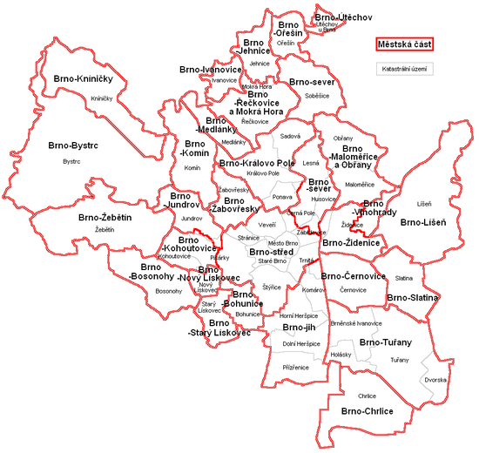
Brno – městské části

Slide 32
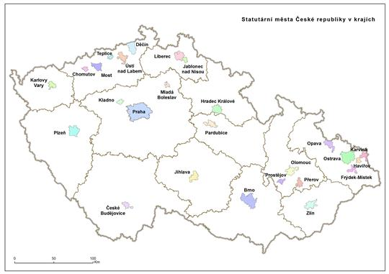
Statutární města v Česku

Slide 33
Funkce města
městotvorná – činnosti, jejichž dopady jsou určeny subjektům mimo území města (např. služby bank, služby kulturních institucí, služby správních úřadů, lokalizace podniků, vzdělávací institucí) – rozhodující vliv na vznik a rozvoj města
městoobslužná funkce – činnosti sloužící k uspokojování potřeb obyvatelstva města (např. udržování veřejného pořádku ve městě, sběr a likvidace komunálních odpadů)

Slide 34
Shrnutí
obecní funkce (obytná, pracovní, obslužná)
schopnost plnit funkce ovlivněna sídelní strukturou
Česko: velký počet malých obcí
neúčinnost dosavadních opatření ke slučování obcí
funkce města: městotvorná, městoobslužná
účební materiály: funkce obcí; historie osídlení, územní samosprávy

Slide 35
Děkuji za pozornost!
Ing. Jiří Velinský
jiri.velinsky@econ.muni.cz

